Slide 1

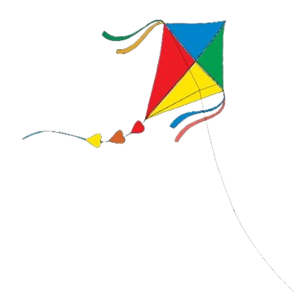
Giáo viên: Lê Thị Kim Hưng
Trường: THCS Trưng Vương
ÂM NHẠC 6

Slide 2


Chủ đề 1
EM YÊU ÂM NHẠC
Tiết 4
- Đọc nhạc: Ôn tập Bài đọc nhạc số 1
- Nhạc cụ: Ôn tập bài hoà tấu và bài tập tiết tấu
- Hát: Ôn tập bài Em yêu giờ học hát

Slide 3
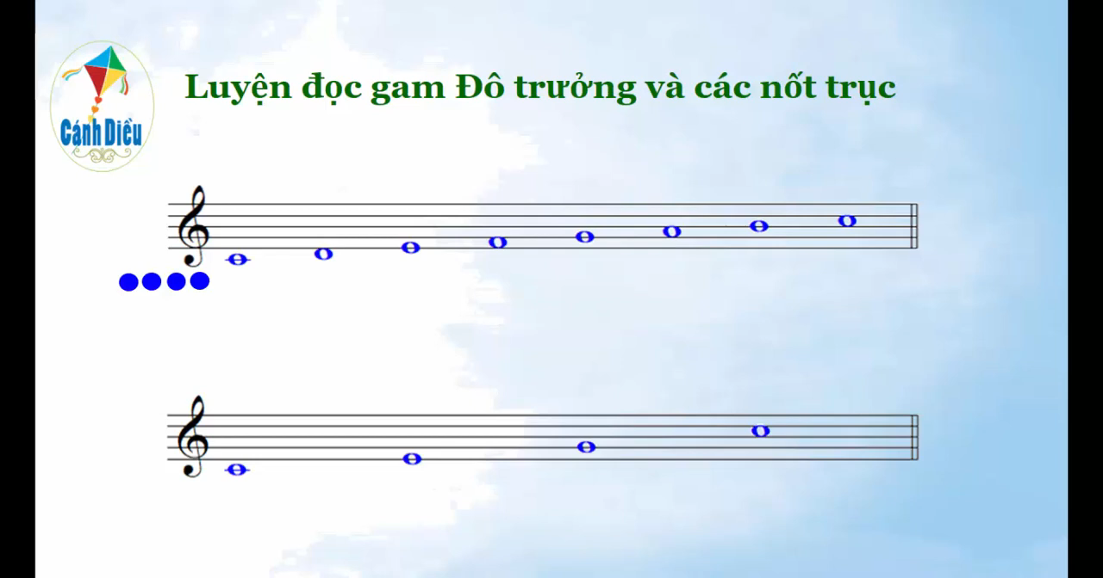
I. Đọc nhạc: Ôn tập Bài đọc nhạc số 1

Slide 4
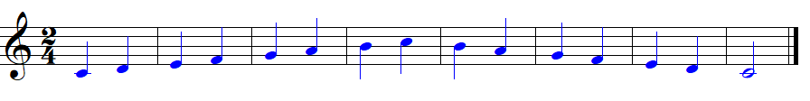

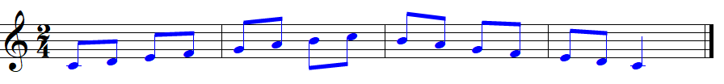
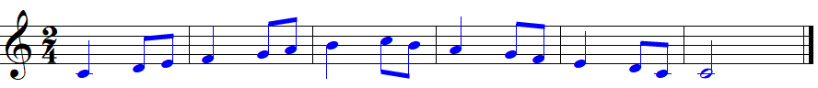
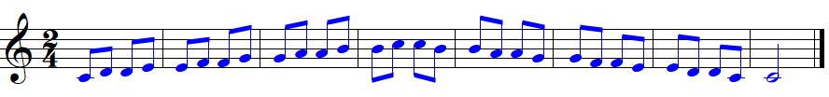
Đọc gam Đô trưởng theo mẫu âm
1
2
3
4

Slide 5
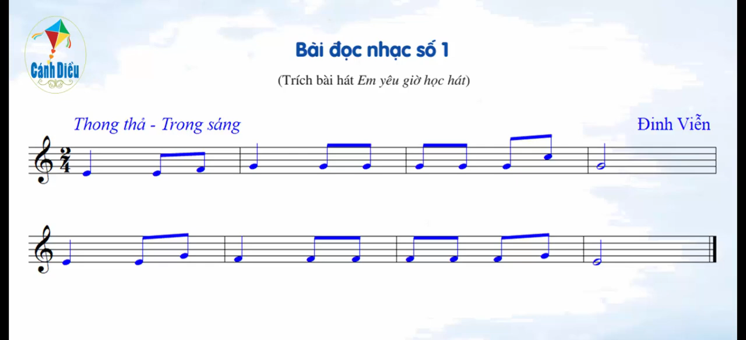
Bài đọc nhạc số 1

Slide 6
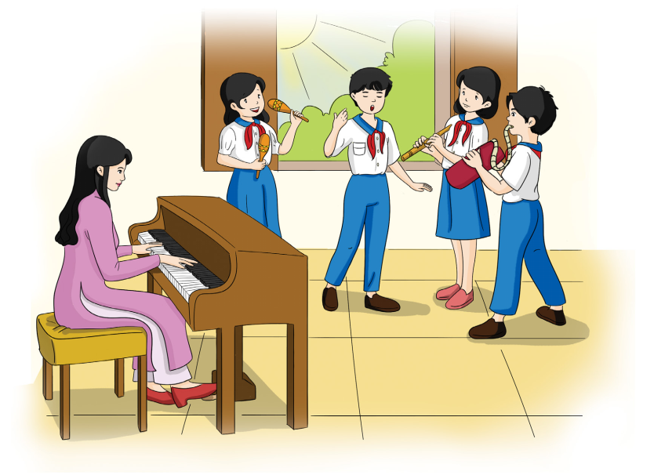
II. Nhạc cụ:
Ôn tập bài hoà tấu và bài tập tiết tấu

Slide 7
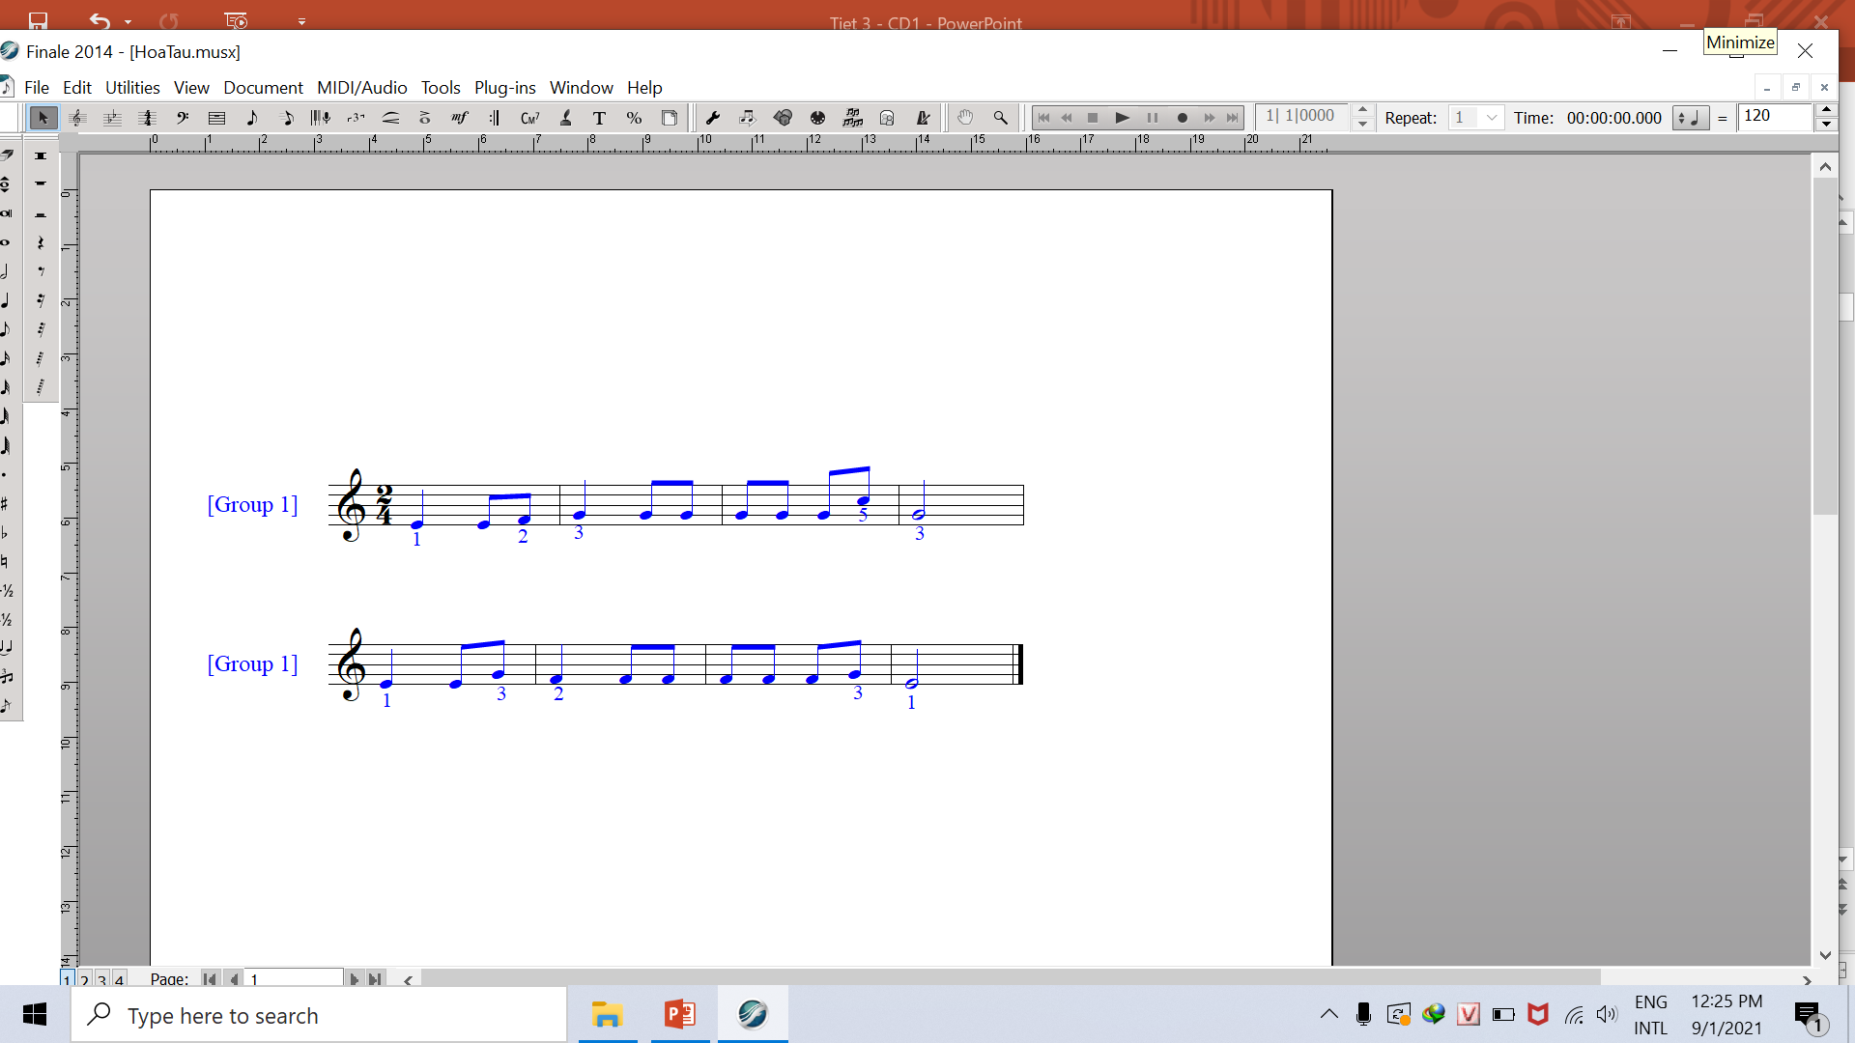
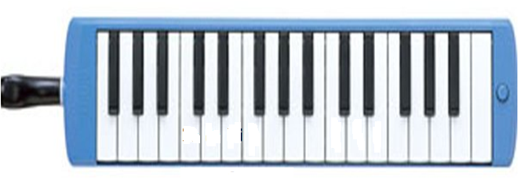
1. Ôn tập bài hoà tấu
BÈ KÈN PHÍM
Nét nhạc 1
Nét nhạc 2
1
2
3
5

Slide 8
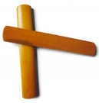
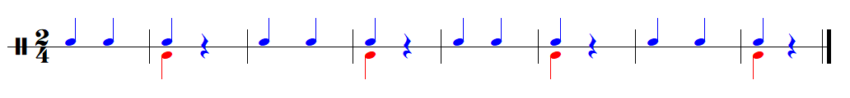
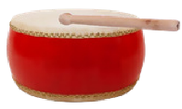
BÈ THANH PHÁCH VÀ TRỐNG NHỎ

Slide 9
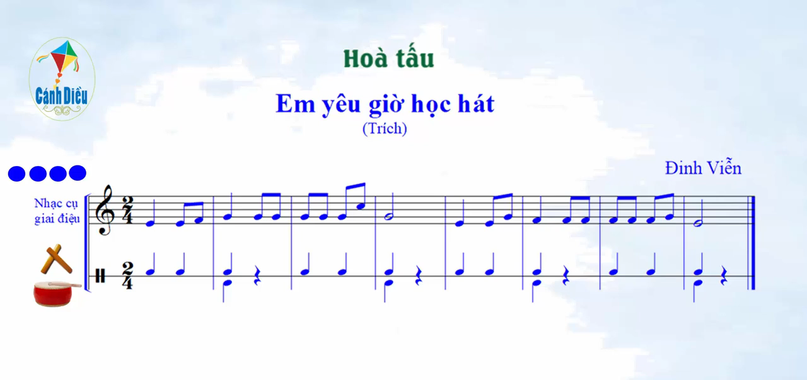
HOÀ TẤU

Slide 10
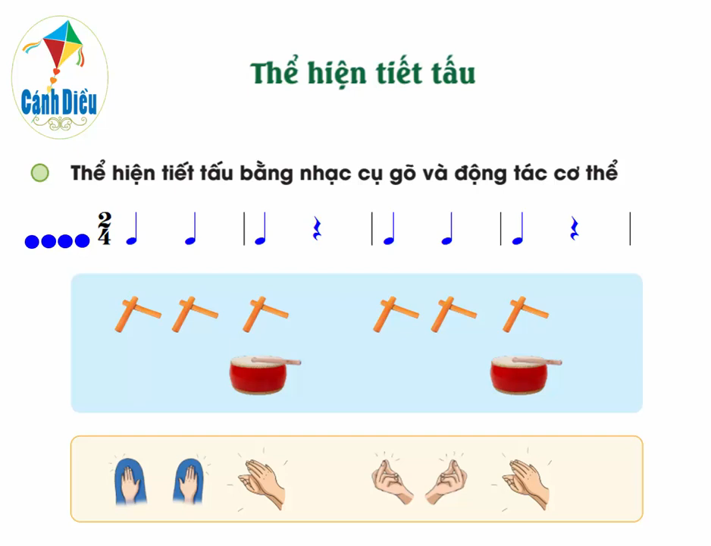
2. Ôn tập bài tập tiết tấu

Slide 11
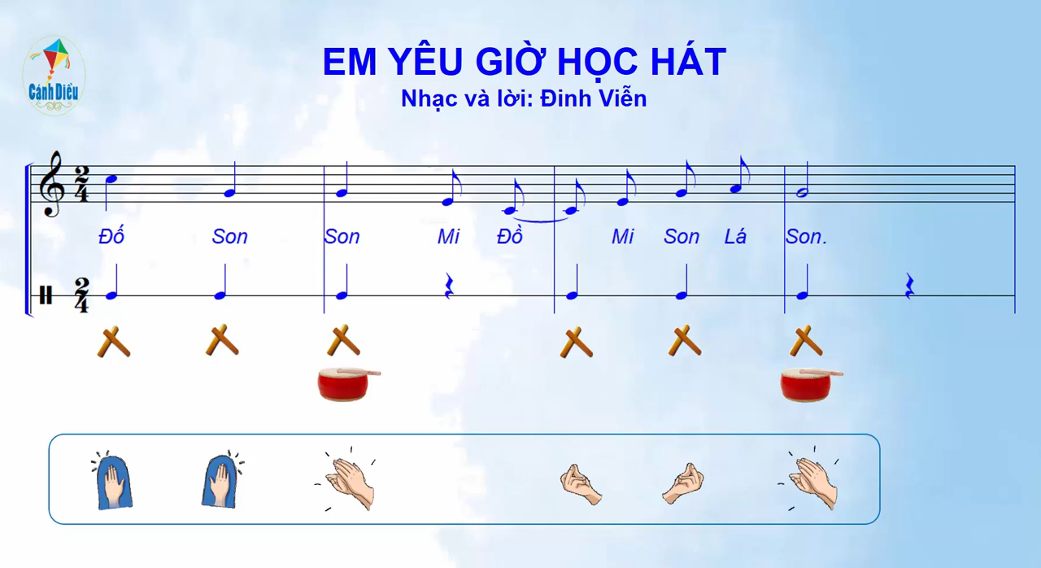

Slide 12
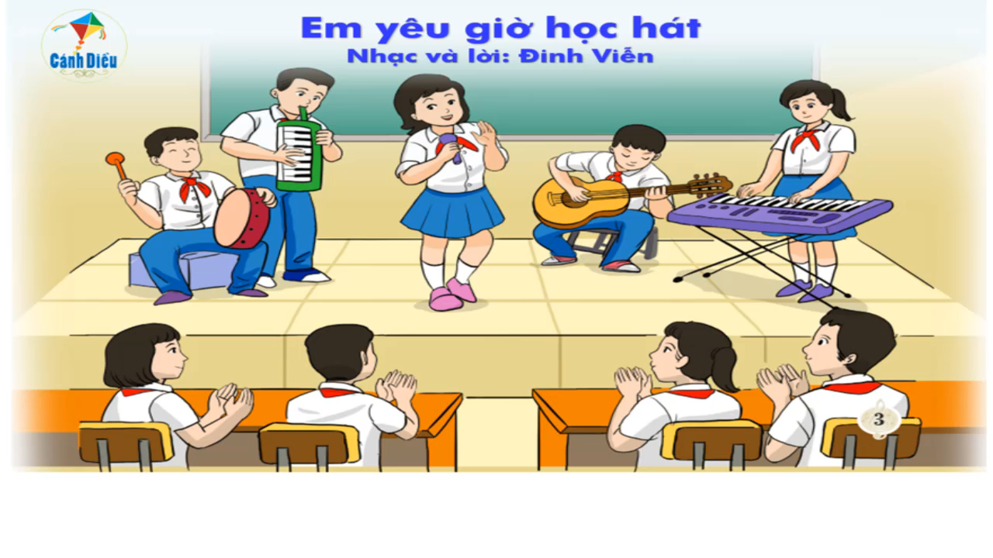
III. Hát:
Ôn tập bài Em yêu giờ học hát

Slide 13
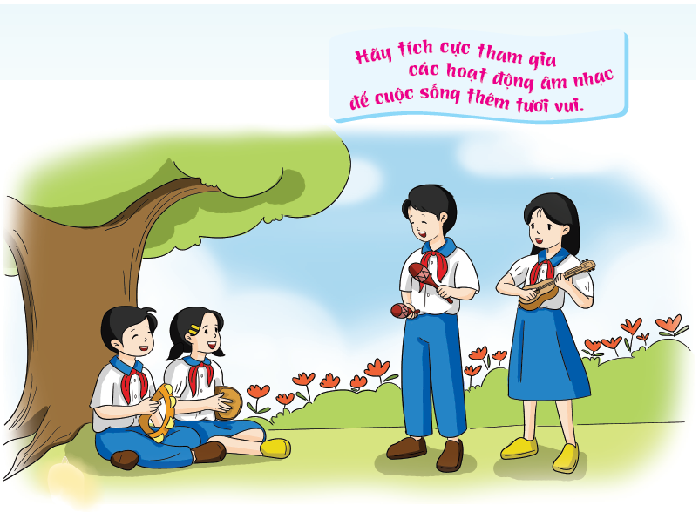

Slide 14


Dặn dò về nhà
- Ôn tập các nội dung đã học ở Chủ đề 1

